Slide 1
LP : Gravitation
Lydia Chabane
12/04/2023

Slide 2
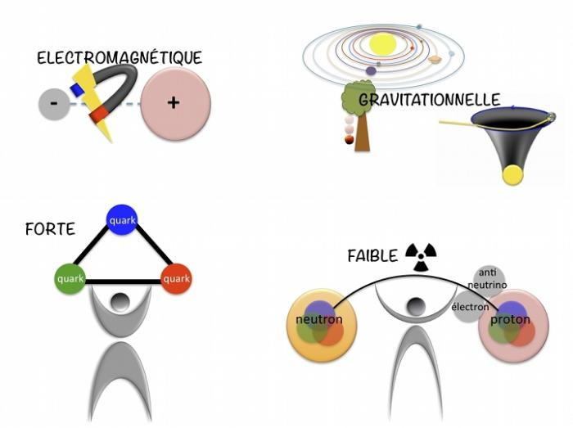
Les interactions fondamentales

Slide 3
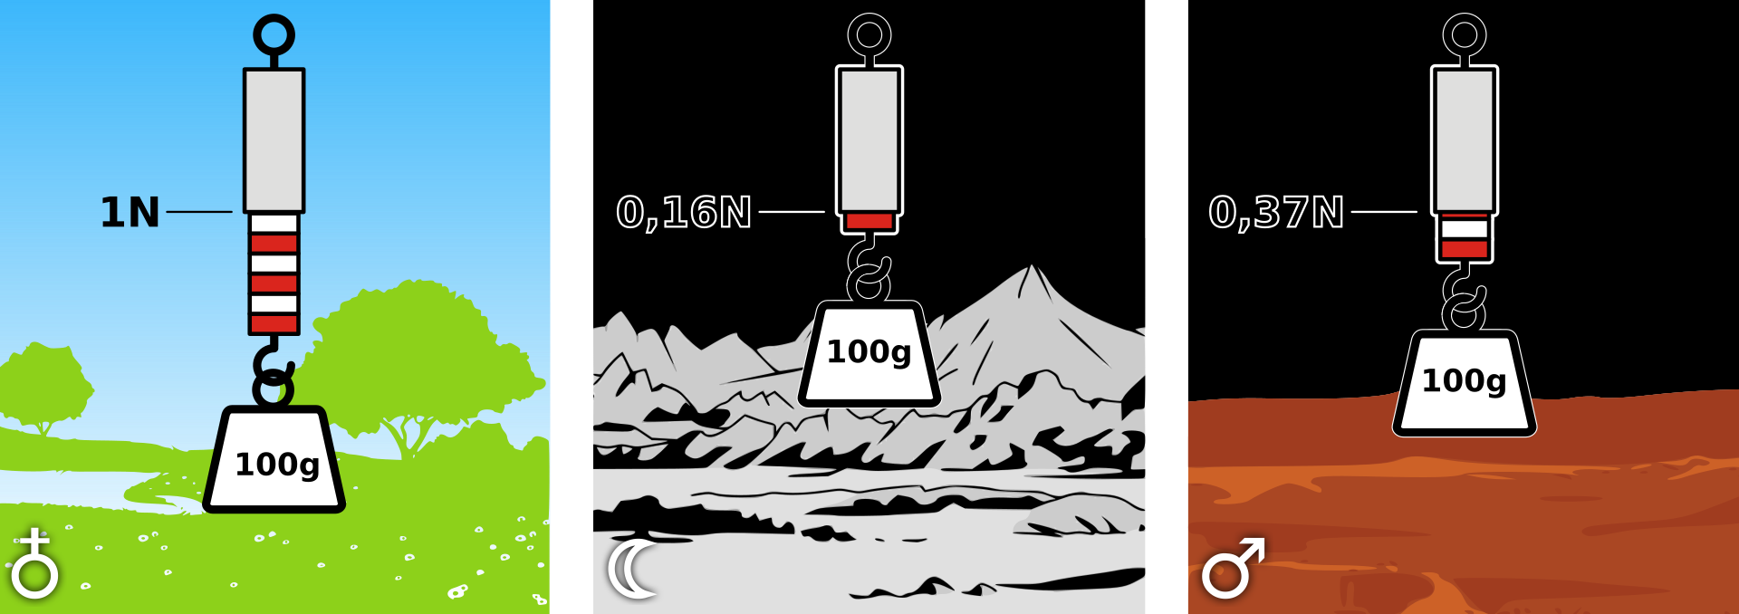
Poids
Terre
Lune
Mars

Slide 5
Animations
https://phet.colorado.edu/sims/html/gravity-and-orbits/latest/gravity-and-orbits_fr.html
https://www.geogebra.org/m/mmyeu93d

